Slide 1
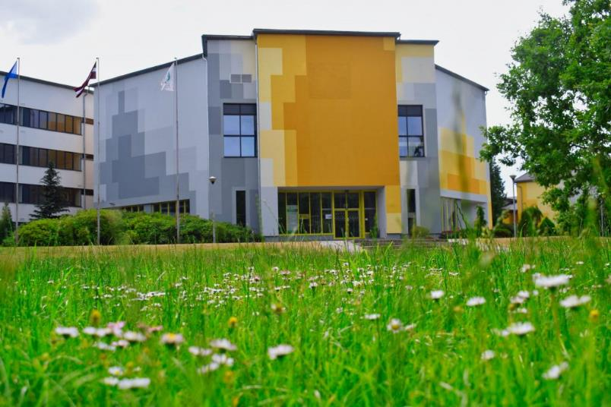
-Dārzkopības konference 2020- 31.01.2020.
Paveiktais 2019.gadā un uzsāktais 2020.gadā
Rafaels Joffe
Ieva Vincovska

Slide 2
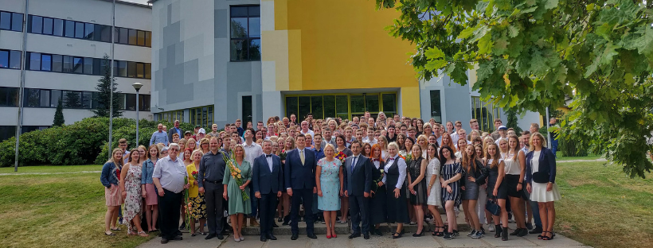
Izglītojamie un absolventi
Izglītojamo skaits – 211
Kopējais absolvējušo skaits – 69
4 absolventi uzsākuši studijas LLU ar
iegūto profesiju saistītas nozarēs

Slide 3
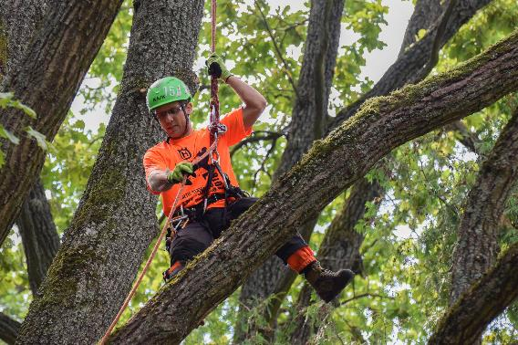
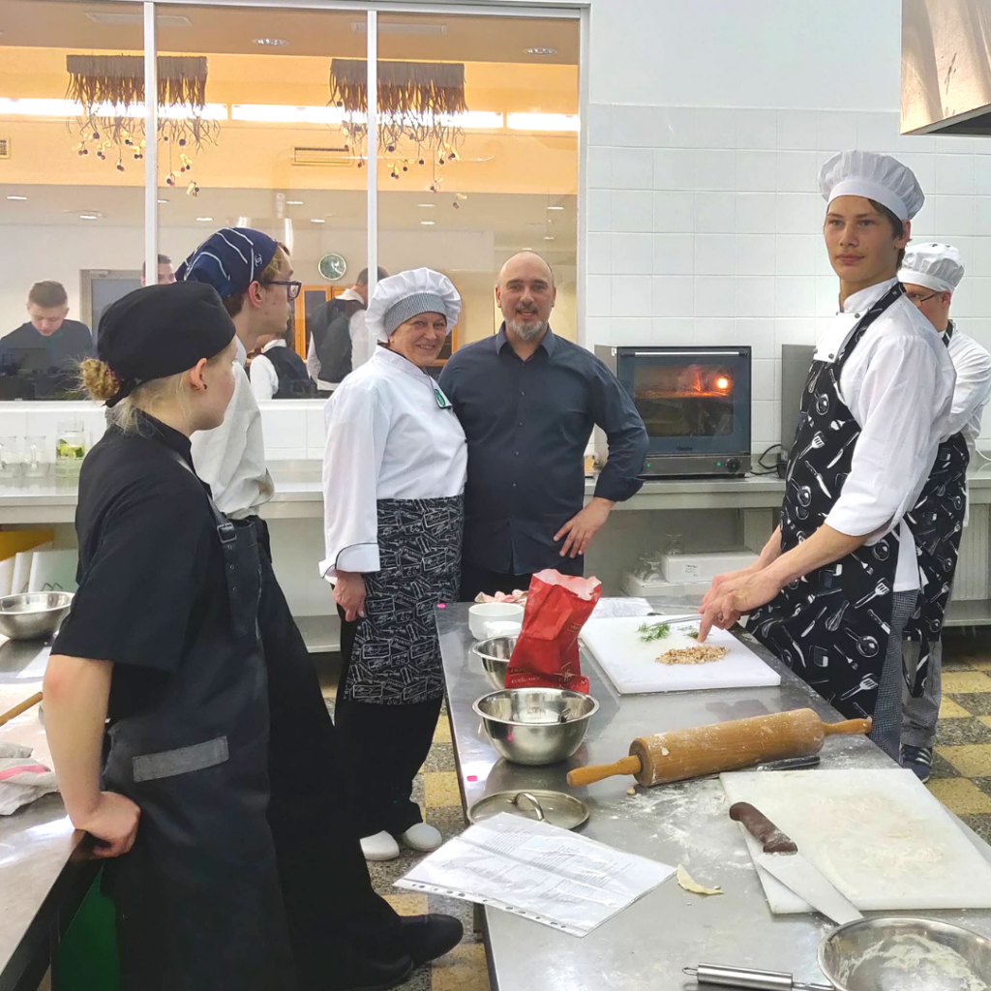
Profesionālās kvalifikācijas 2020.gadā
Viesnīcu pakalpojumu speciālists
Viesmīlības pakalpojumu speciālists
Ēdināšanas pakalpojumu speciālists (no septembra «Pavārs»)
Kokkopis – arborists
Ainavu būvtehniķis (Parka dārznieks)
Floristikas speciālists
Dārzkopības tehniķis
Dārzkopības tehniķis ar specializāciju stādu audzēšanā

Slide 4
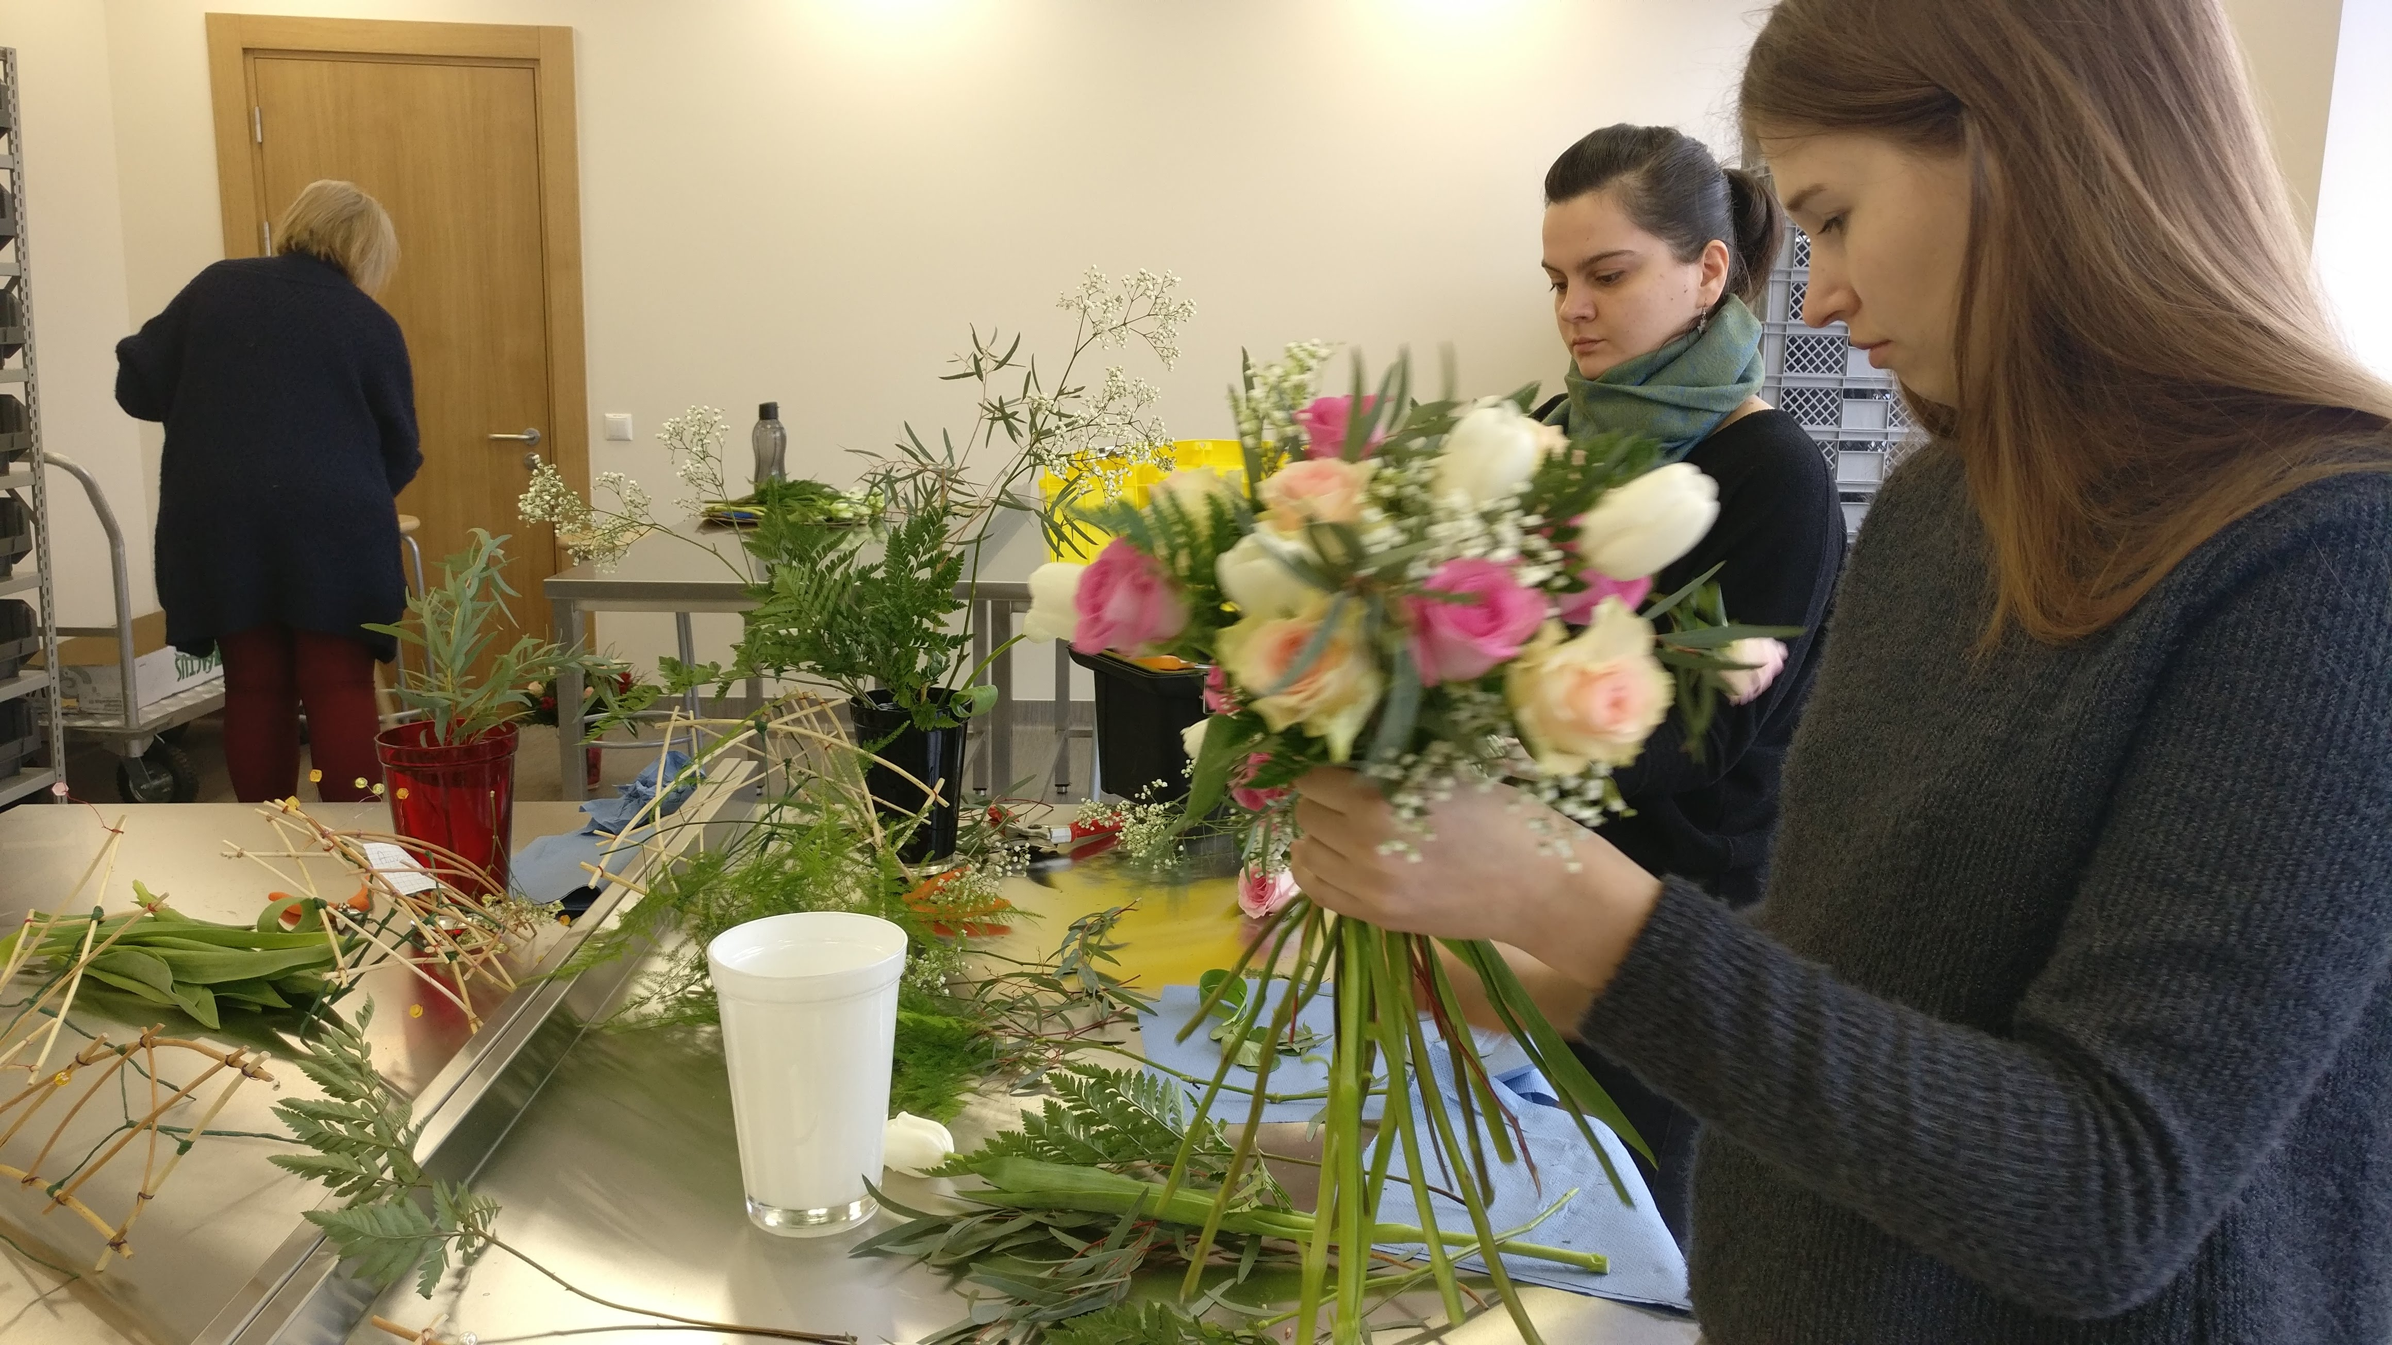
Mūžizglītība: Realizētās mācību programmas
Neklātiene:
Stādu audzēšana – Dārzkopības tehniķis ar specializāciju stādu audzēšanā
Dārzu un parku kopšana – Parka dārznieks
Tālmācība:
Dārzu un parku kopšana – kokkopis (arborists)
Profesionālā pilnveide (kursi, meistarklases):
Floristikas pamati
Vienkāršā ieraksta grāmatvedība saimnieciskās darbības veicējiem
Koku kopšanas darbu pamati
Dārza dizains un plānošana
Traktortehnikas vadītājs
Motorzāģa vadītājs
Vīna darīšana
Rožu potēšanas meistarklase

Slide 5
Erasmus+ projekti / VIAA projekti
Mācību metožu izzināšana dažādās Eiropas dārzkopības skolās
01.09. 2017- 31.08.2019
Eiropas smaržas un garšas - 01.06.2018-30.11.2019
Prakses ārzemēs dārzkopības un ēdināšanas specialitāšu audzēkņiem
(Ungārijā, Spānijā, Austrijā, Itālijā)
Cilvēka labklājība un piepildījums ar dabu. Izzināt dažādus ekoloģiskās
metodes, kas izmantojamas dārzkopībā. 01.09.2019- 31.08.2021
Arboristu mācību materiālu izstrāde Baltijas jūras reģionā. 12. 2018. – 10.2019.
SAM projekts “Nodarbināto personu profesionālās kompetences pilnveide”.

Slide 6
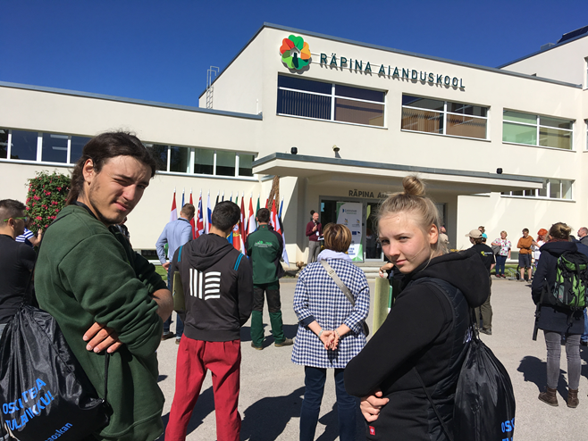
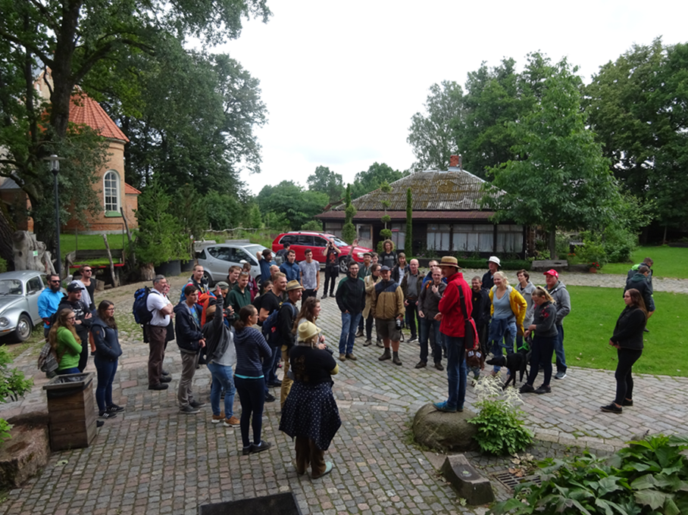
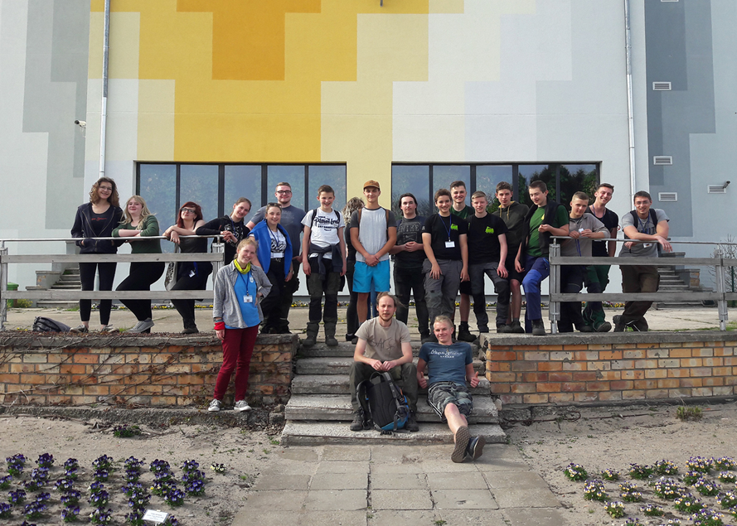
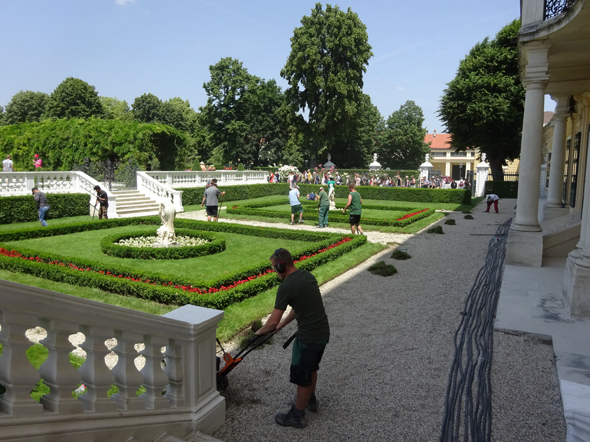
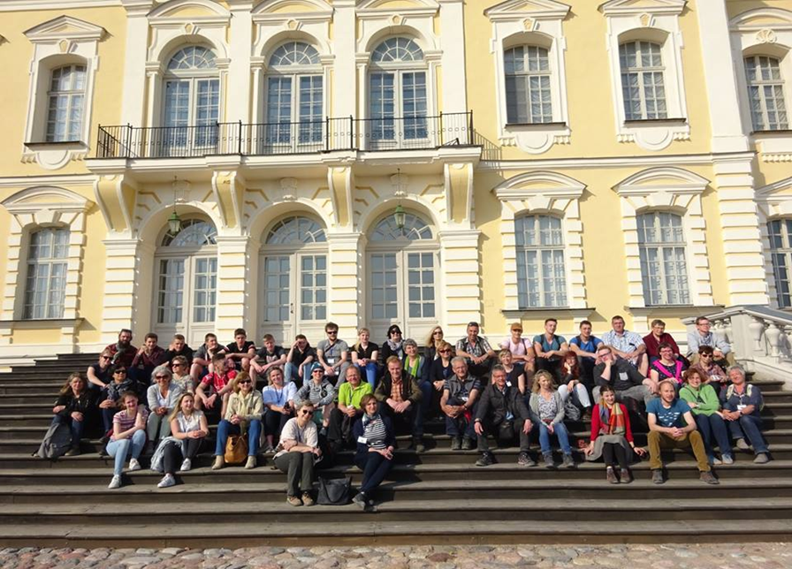

Slide 7
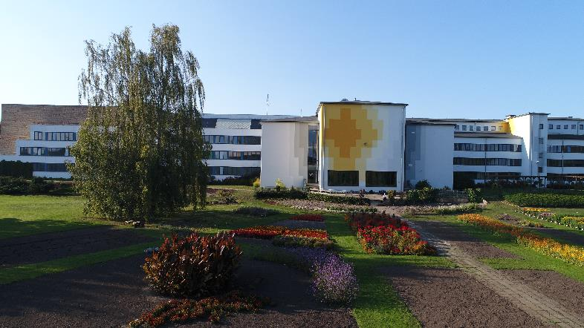
Infrastruktūras attīstība
Ķīmijas un meristēmu laboratorijas, mācību telpu vispārceltnieciskie darbi un kosmētiskais remonts
Inženiertehnisko komunikāciju remonts mācību korpusa pagrabā un mācību ražošanas darbnīcā
Mācību korpusa, sporta nama, kopmītnes, siltumnīcas, mehānisko darbnīcu atjaunošana, aprīkojuma iegāde
Iekrāvēju, traktortehnikas, piekabju remonts un iegāde
Biroja un laboratorijas tehnikas un
aprīkojuma iegāde.

Slide 8
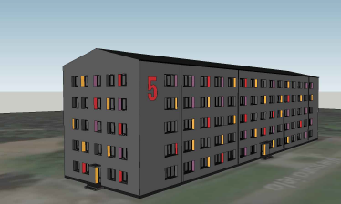
Siltināšanas darbi
2019.gadā tika noslēgts līgums par siltināšanas darbiem skolas ēkai un divām BDV dienesta viesnīcas ēkām
Šobrīd notiek projekta izstrāde un saskaņošana ar būvvaldi
Plānotais darbu uzsākšanas laiks – š.g. pavasaris.

Slide 9
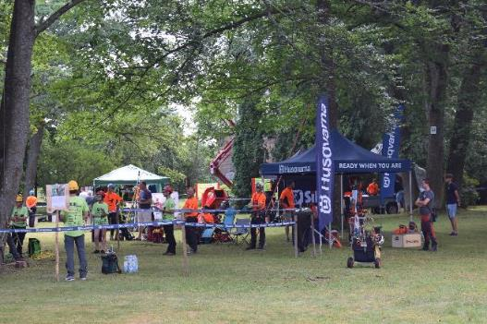
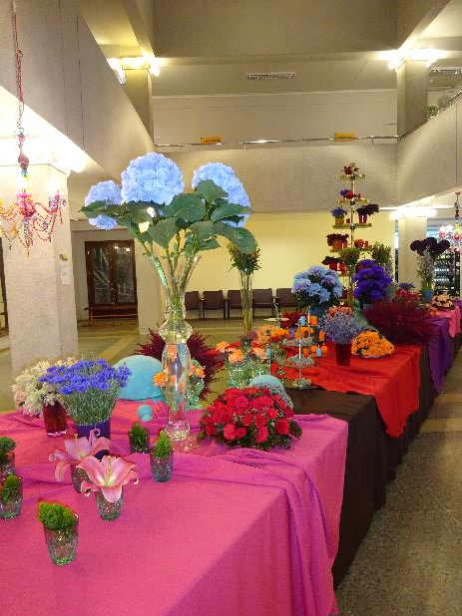
Lielākie BDV organizētie pasākumi
Atvērto durvju/ Dārznieka diena
Eiropas jauno dārznieku kongress Bulduros (CEJH 60 th)
Eiropas dārzkopības pedagogu konference projekta Erasmus + Lernmethoden (+ Bio Altrernativ, Paysage) ietvaros
Ražas svētku rudens gadatirgus Bulduros
Uzņēmēju dienas 2019 (Prakses iespējas)
Valsts svētku pasākums ar Valsts policijas un kinologu atbalstu
Konference “Zemnieku saeima”
Projekts “ARBORISTS: Urban Tree Care for Sustainable Cities
in the Baltic Sea Region” konference
Izglītojamo pašpārvaldes organizētie pasākumi

Slide 10
ES FINANSĒJUMS PROFESIONĀLAJAI IZGLĪTĪBAI

Slide 11
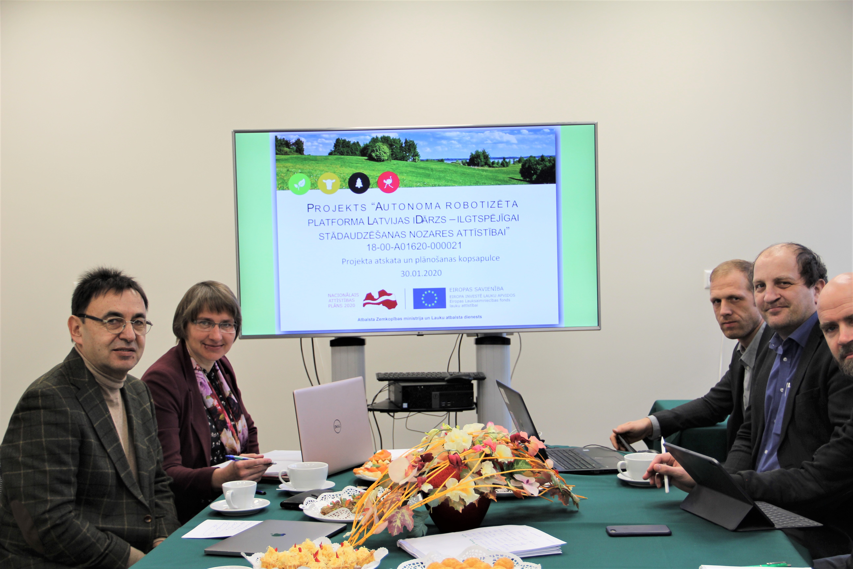
Zinātnes un tehnoloģiju attīstība BDV

Slide 12
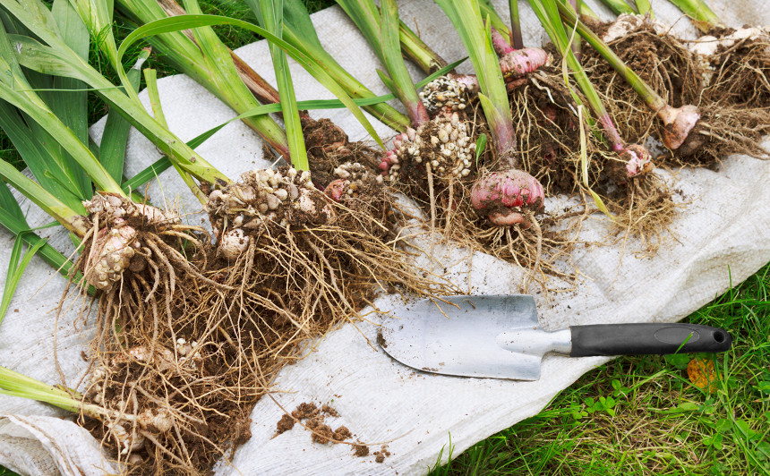
Uzsāktie projekti 2019.gadā
Dažādu augu aizsardzības metožu ietekme uz sīpolaugu un zemeņu augšanu un ražu Latvijas apstākļos”
LAD 16.1 projekts “Biotehnoloģiju kompetences attīstība augstvērtīgu dārzkopības produktu ieguvei”
LAD 16.1 projekts «Inovatīvu risinājumu izpēte un jaunu metožu izstrāde efektivitātes un kvalitātes veicināšanai Latvijas siltumnīcu sektorā [IRIS]»
LAD 16.1 projekts “Autonoma robotizēta platforma Latvijas
i-Dārzs – ilgtspējīgai stādaudzēšanas nozares attīstībai”.

Slide 13
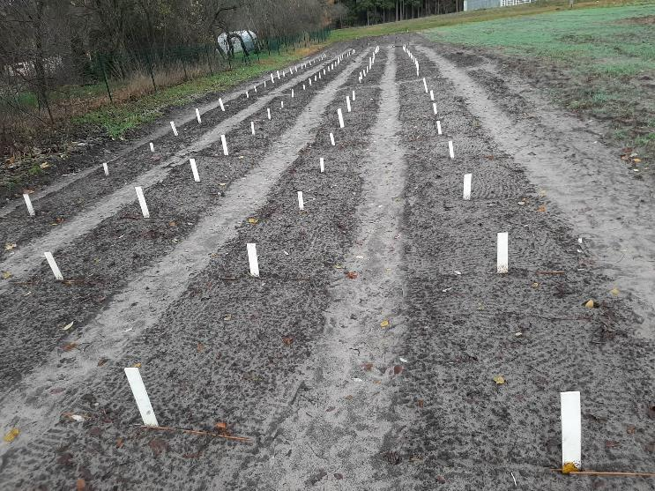
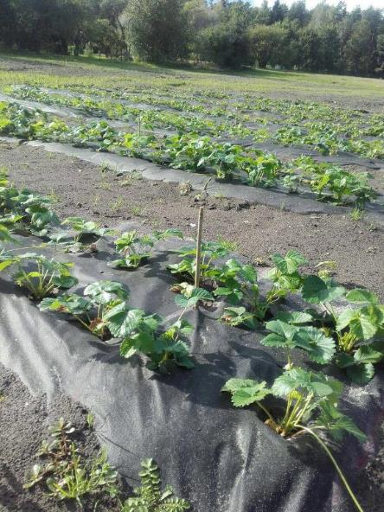
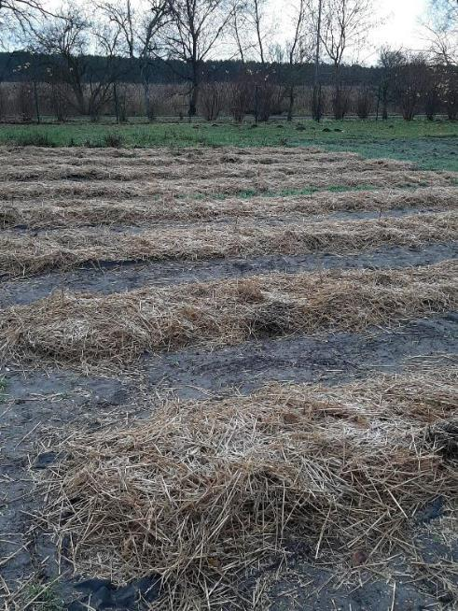
Dažādu augu aizsardzības metožu ietekme uz sīpolaugu, zemeņu augšanu un ražu Latvijas apstākļos
Mērķis: Demonstrēt dažādu augu aizsardzības metožu ietekmi uz sīpolaugu, zemeņu augšanu un ražu Latvijas apstākļos
Notes:
Attēlā ķiploku un sīpolu lauciņu parauglaukumi

Slide 14
LAD 16.1 projekts “Biotehnoloģiju kompetences attīstība augstvērtīgu dārzkopības produktu ieguvei”
Sadarbības partneri -LU, DI, SAB, Z/S«Kurmīši» Z/S «Cukuriņi», SIA «Berrypark» J. Jansons, SIA «L.Ē.V» Ekstraktu rūpnīca.

Slide 15
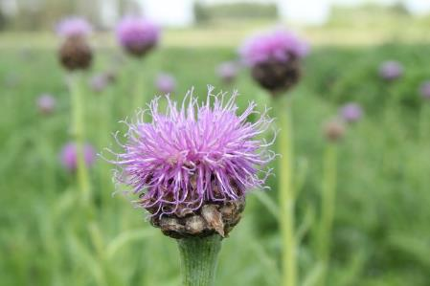
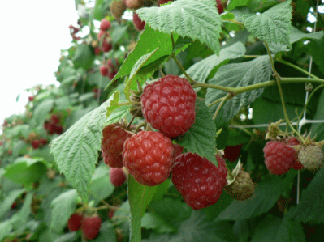
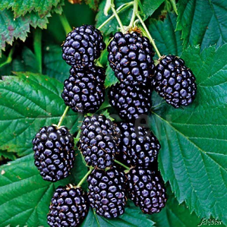
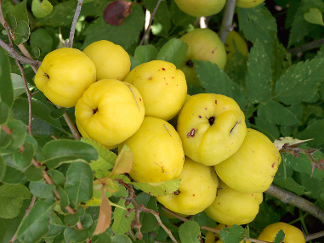
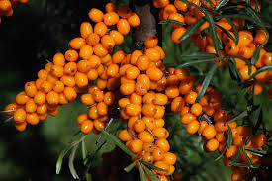
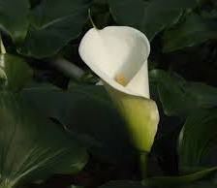
Projekta aktivitātēs iekļautie dārzaugi
Leizeja
Avenes, kazenes
Krūmcidonijas
Smiltsērkšķi
Kallas

Slide 16
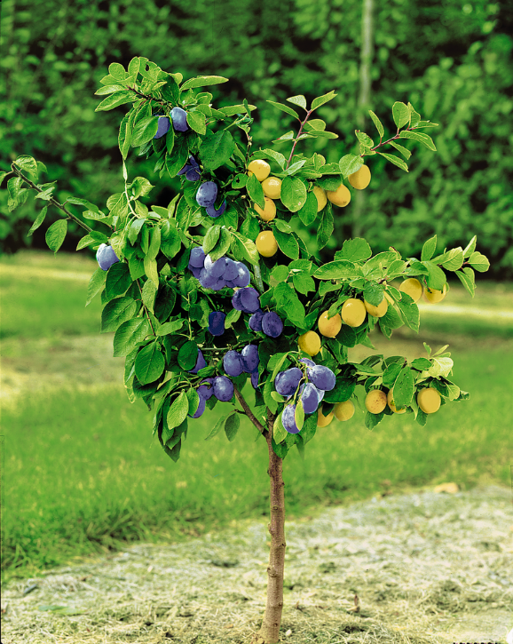
Mērķi un uzdevumi
Ieviest tehnoloģijas augstvērtīgu herbālo produktu ieguvei
Rast risinājumus atveseļota dārzaugu stādmateriāla ieguvei
Attīstīt biotehnoloģiju kompetences dārzkopības pētniecības un izglītības iestādēs Latvijā.
Notes:
Projekta mērķis: ieviest tehnoloģijas augstvērtīgu herbālo produktu ieguvei šādām Latvijā perspektīvu augļaugu kultūrām (smiltsērkšķu, aveņu, kazeņu, krūmcidoniju), ārstniecības augam (Saflora leizeja) un ziediem (kallām) rast risinājumus veselīga stādu materiāla ieguvei, kas perspektīvā izmantojami komercaudzēšanā, un, sadarbojoties dārzkopības nozarei, zinātnes un izglītības iestādēm, attīstīt biotehnoloģiju kompetences. Projektā paredzēts: 1) izstrādāt tehnoloģijas augļu, ogu, to audzēšanas un pārstrādes blakusproduktu paplašinātai izmantošanai, nosakot: bioloģiski aktīvu vielu (BAV) savienojumus ar konservējošām, antioksidantu īpašībām un dabīgos pigmentus izejvielās; LV audzētas leizejas BAV saturu auga daļās; izstrādāt ekstraktus, sagatavot produktu tehniskos noteikumus; 2) smiltsērkšķiem izstrādāt metodikas perspektīvu šķirņu pavairošanai in vitro; avenēm pielāgot esošos in vitro pavairošanas protokolus perspektīviem genotipiem, noteikt vīrusus, veikt vietējo šķirņu atveseļošanu in vitro; kallām identificēt vīrusus, veikt izmēģinājumus pavairošanai in vitro; izpētīt leizejas in vitro pavairošanas iespējas; veikt krūmcidoniju materiāla ģenētisko izpēti viendabīga stādmateriāla un jaunu izejvielu iegūšanai, kas nākotnē var kalpot kā materiāli tehniskā bāze dārzkopības speciālistu apmācībai un paplašināt zināšanu bāzi dārzkopības zinātnē un biotehnoloģijās. Projektā izstrādātās metodes un tehnoloģijas tieši vērstas uz nozares konkurētspējas paaugstināšanu, kompetences pārnesi starp partneriem, perspektīvā radot iespēju produktu eksportam.

Slide 17
LAD 16.1 projekts «Inovatīvu risinājumu izpēte un jaunu metožu izstrāde efektivitātes un kvalitātes veicināšanai Latvijas siltumnīcu sektorā [IRIS]»
Projekta mērķis: izstrādāt efektīvus un Latvijas apstākļiem atbilstošus siltumnīcas iekārtu vadības un procesa analīzes algoritmus, izmantojot jaunākos siltumnīcu tehnoloģiju risinājumus
Sadarbības partneri: RTU, LLU, BDV, SIA «Latgales Dārzeņu loģistika» Z/S «Eži», Z/S «Utāni», SIA «Aberry».

Slide 18
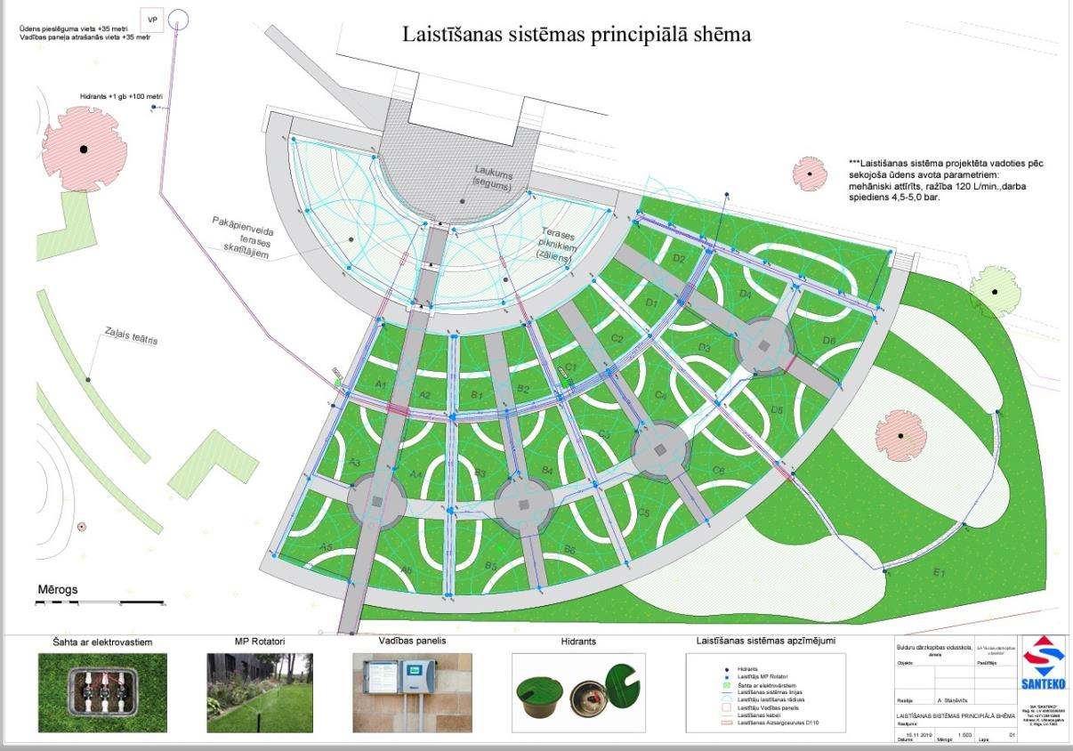
LAD 16.1 projektu “Autonoma robotizēta platforma Latvijas i-Dārzs – ilgtspējīgai stādaudzēšanas nozares attīstībai”
Projekta mēķis: izstrādāt un praktiski ieviest robotizētu, autonomu platformu Latvijas i-Dārzs, kas nodrošinās augu monitoringa un kopšanas funkciju, kā arī ražošanas procesu automatizāciju un digitalizāciju.
Sadarbībā ar: LLU, LU, RTU, SIA “Galantus”, SIA "Stādaudzētava Blīdene", SIA "Baltijas Konsultācijas" un Stādu audzētāju biedrība.

Slide 19
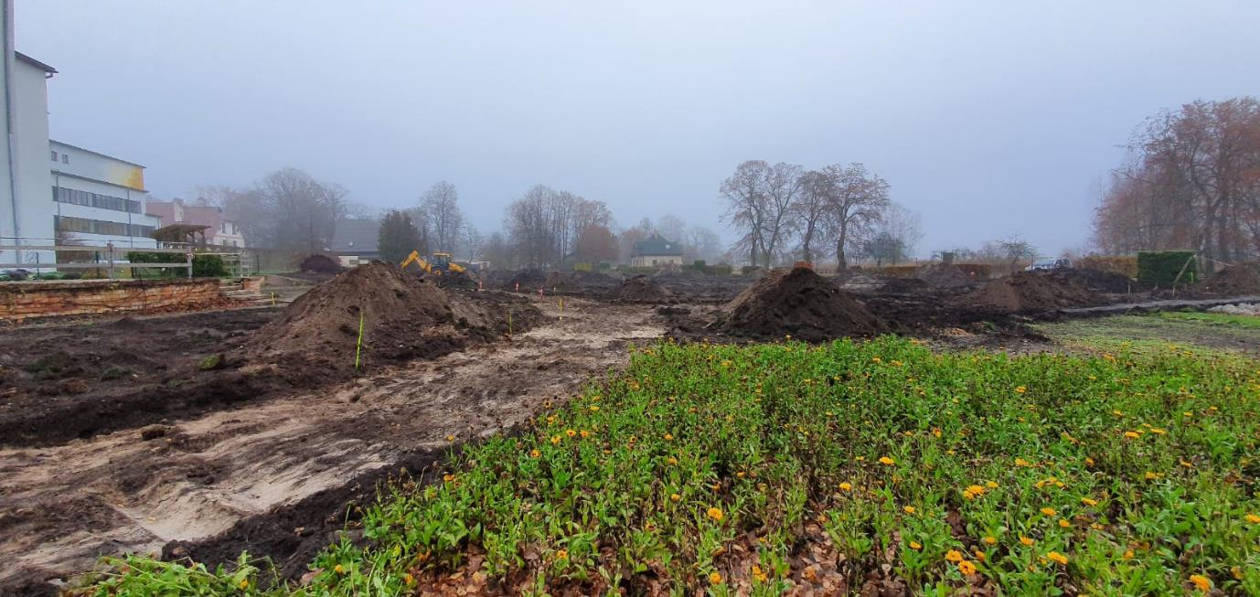
Puķu dobju pārkārtošana projekta Latvijas i-Dārzs ietvaros

Slide 20
2019. gadā iesniegtie projekti, kas vēl gaida vērtējumu
LAD 16.2 projekts “Ziemciešu genciānas un sudrabsveces mikropavairošanas tehnoloģiju izstrāde un iegūto jaunstādu pārbaude dažādos augšanas apstākļos Latvijā”
LAD 16.2 projekts “Bioloģiski audzēto kultūraugu ražības un kvalitātes paaugstināšana, izmantojot jaunus minerālorganiskos mēslošanas līdzekļus”
H2020 ietvaros MSCA-IF “Improving Analytical Capacity of Bulduri Horticultural School by Establishing Agrochemisty Laboratory, and Calibrating Soil Analytical Methods Practiced in Latvia”.

Slide 21
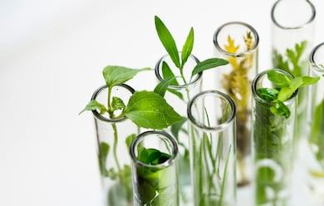
Augu biotehnoloģiju laboratorijas izveide BDV

Slide 22
Laboratorijas struktūra
Augu biotehnoloģiju laboratorija
Augu audu kultūru laboratorija
Molekulārās bioloģijas laboratorija
Agroķīmijas laboratorija

Slide 23
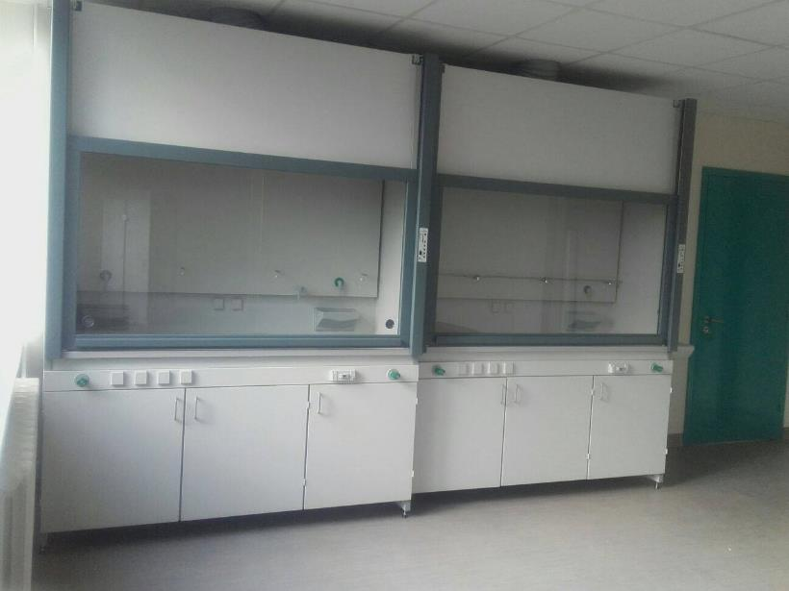
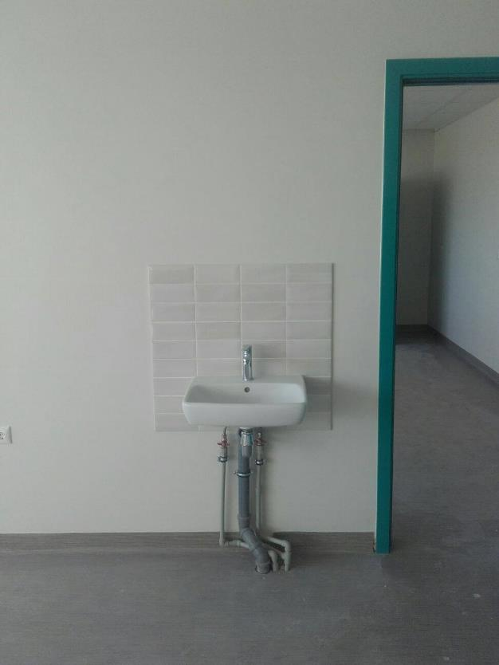
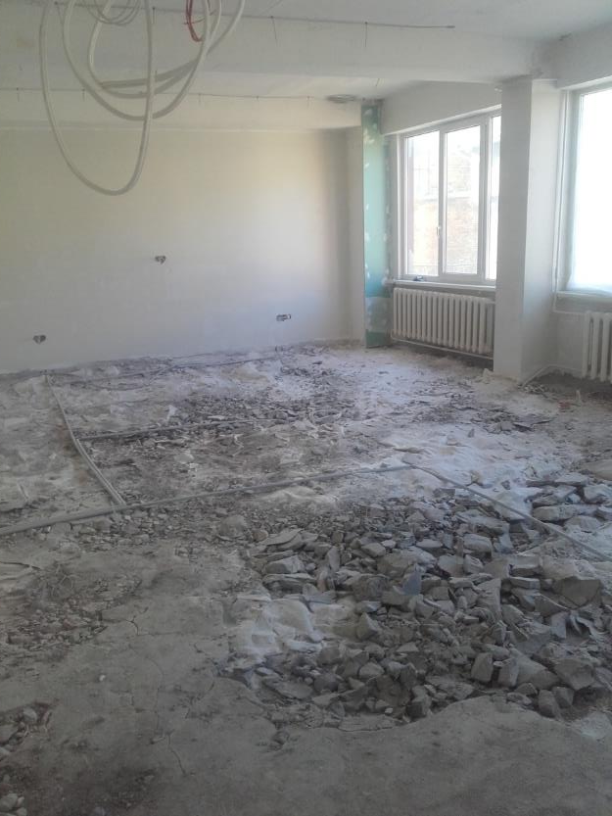
Laboratorijas labiekārtošana 2018. un 2019. gada rudenī

Slide 24
BDV stratēģiskais mērķis
Izveidot BDV kā ilgtspējīgu lauksaimniecības zinību un tehnoloģiju pārneses centru.

Slide 25
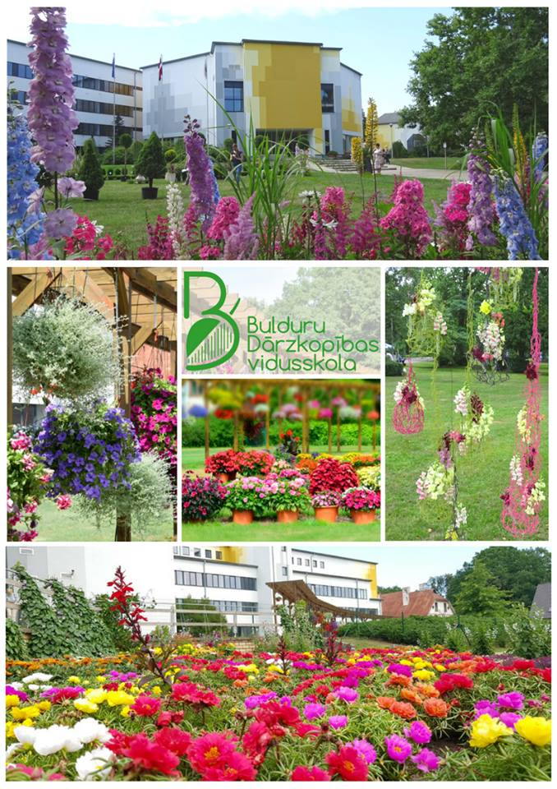
Pateicos par uzmanību un gaidīsim Jūs Bulduros!

